Slide 1
Diagnóstico a primera vista: neumología
Victòria felices agulló
Curso 2018/19
Talleres integrados iii
Aprobado por dra.padilla navas (hgue)

Slide 2
Resumen del caso:
Varón de 62 años que es remitido por MAP por presentar disnea, tos con expectoración herrumbrosa y verdosa, febrícula intermitente, escasa rinorrea anterior acuosa y presentar clínica de malestar general de meses de evolución
No RAM. HTA. No DM. No DLP.
No intervenciones quirúrgicas previas.
Fumador activo de >100 años/paquete.
Tª:36’2, TA: 177/97, FC:94 lpm, Sat. O2:97%.
Aceptable estado general. NN,NH. C y O.
AP: hipoventilación global I>D

Slide 3
RX tórax

Slide 4
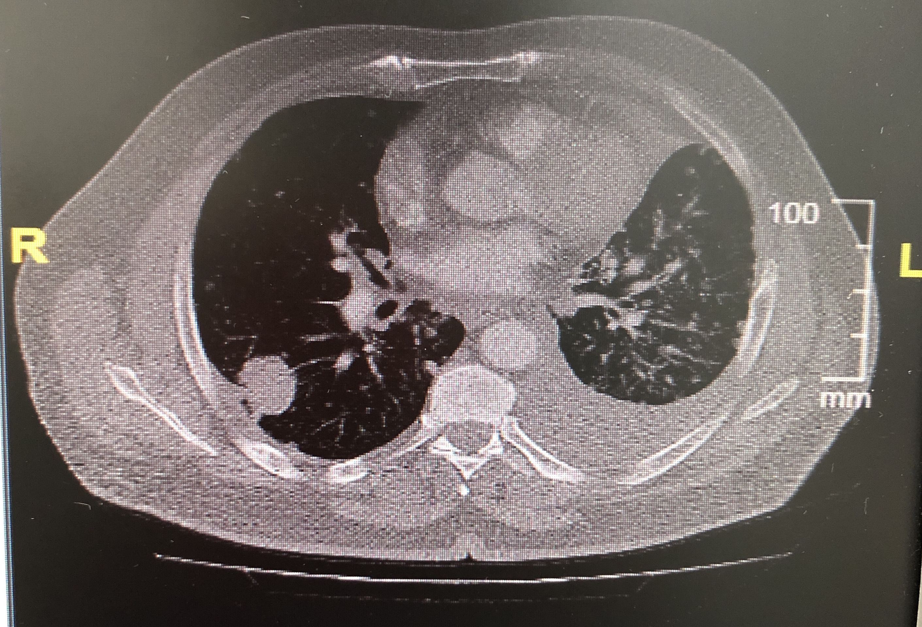
TC torácico

Slide 5
Resolución
Rx tórax: infiltrados bilaterales más llamativos en hemitórax izdo.
TC torácico: Nódulo pulmonar dominante en segmento superior de LID, con márgenes lobulados y contacto con tracción pleural. Otros múltiples nódulos pulmonares bilaterales de menor tamaño con distribución hematógena compatibles con metástasis (T4).
Diagnóstico: Neoplasia de pulmón T4 N3 M1c

